Slide 1

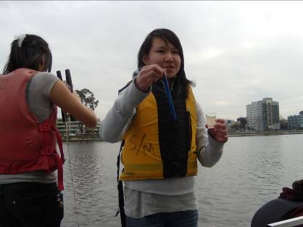
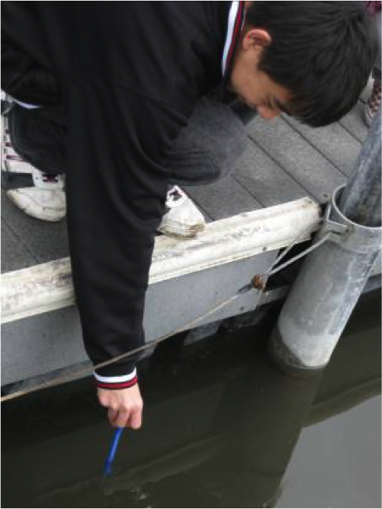
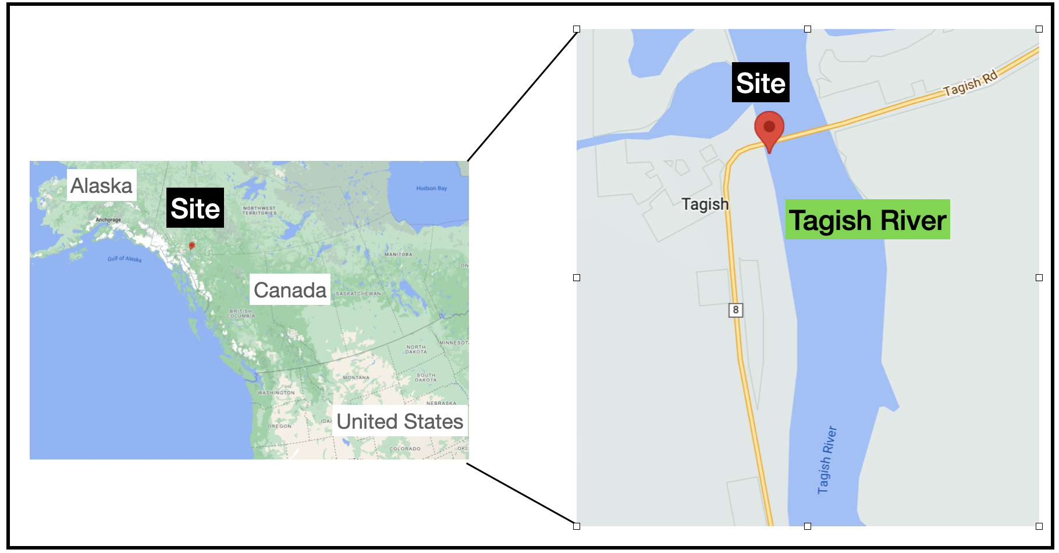
Título del proyecto de investigación
Autores
Nombre de la escuela u organización
Logo de la escuela u organización
Resumen
Planificación y realización de la investigación
Análisis de datos
Interpretación de datos
  ¿Cuál es la pregunta de investigación?
    Nuestra pregunta de investigación es _____.
  Explícame por qué elegiste esta pregunta de investigación: ¿Qué te preguntas?
    Nos preguntamos esto porque __________.
  Describe la investigación que planeaste y llevaste a cabo.
    Recopilamos datos de __________.
  Afirma tu conclusión y describe las pruebas que la respaldan o la refutan (datos).
    Los datos mostraron________, por lo que concluimos que ____.
Visualización de datos
Relacionando los datos con la pregunta de investigación
  Identifica el tipo o fuente de los datos que recopilaste o descargaste, por ejemplo, observaciones que hiciste, datos de GLOBE que encontraste.
    Nuestro plan para la investigación era recopilar datos de _______.
  ¿Cómo se recopilaron los datos (es decir, cuándo, dónde, con qué frecuencia, etc.)?
    Planeamos recopilar/analizar datos de _______.
  Incluye un mapa que muestre dónde se recopilaron los datos.
    La ubicación del estudio fue _______.
  (Opcional) Describe los cambios que se hicieron en el plan de recopilación de datos y explica por qué se hicieron estos cambios.
    (Opcional) Terminamos haciendo (este cambio en nuestro plan): ______, porque _______.
    (Opcional) Tuvimos otros problemas al llevar a cabo nuestra investigación o al responder nuestra pregunta de investigación porque _______.
  Muestra tus datos de dos maneras utilizando gráficos, figuras y/o tablas.
  Añade un título para cada visual que describa el gráfico, figura y/o tabla.
  Indica si la pregunta de investigación se puede responder en función de los datos y por qué.
    Los datos (lo hacen o no) ayudan a responder la pregunta de investigación porque _______.
  Indica si tus datos respaldan o refutan tu afirmación (hipótesis/predicción) y cómo.
    Los datos (pueden o no) ser utilizados como evidencia para respaldar nuestra afirmación porque_______.
  Describe las incertidumbres y limitaciones de la investigación, incluidas las posibles fuentes de error.
    Las incertidumbres y limitaciones, incluidas las posibles fuentes de error, en nuestra investigación fueron ______.
  Indica si puede o no haber una relación de causa y efecto.
  Puede haber (podría o no) una relación de causa y efecto porque los resultados muestran _______.
Relaciones y patrones de datos
  Describe las tendencias, patrones u otras relaciones que observe en los datos.
    Como se muestra en nuestros gráficos/tablas/gráficos de datos, _____ nuestros resultados muestran _______ (patrones o falta de patrones).
Antecedentes para la investigación
  Indica cómo decidiste hacer esta investigación.
    Decidimos hacer esta investigación porque nos preguntábamos ________.
  ¿Qué conocimientos previos tenías sobre este tema de investigación?
    Ya sabíamos ______ sobre este tema antes del estudio por _____ (p. ej., experiencia personal, investigación de antecedentes, declaraciones de expertos en su campo y miembros de la comunidad).
  Figura 2: Nubosidad diaria en Tagish, Yukón, Canadá
  (mayo de 2012 a agosto de 2012).
Conclusión/Próximos pasos
  Cómo ha cambiado tu forma de pensar sobre la pregunta de investigación.
    Solíamos pensar ____ y ahora pensamos _____ sobre la pregunta de investigación.
    Otra forma de interpretar nuestros datos podría ser_______.
  Maneras en las que podríamos mejorar la planificación y/o ejecución de la investigación.
    Podríamos mejorar nuestra investigación mediante_______.
  Recomendaciones para investigaciones futuras.
    La investigación futura podría incluir_______.
  Información adicional de antecedentes que podría respaldar nuestra conclusión.
    (Opcional) Otras fuentes podrían incluir: _______, lo cual nos ayudaría a _______.
    Algo que nos gustó de este proyecto es______.
Pregunta de investigación e hipótesis
Fotos de campo (requiere formularios de autorización)
  Figura 3: Temperatura del agua del río Tagish, Yukón, Canadá
  (mayo de 2012 a agosto de 2012).
  Escribe la pregunta de investigación.
    Nuestra pregunta de investigación es _____.
  Escribe tu afirmación, predicción o hipótesis.
    Nuestra afirmación (predicción/hipótesis) es _____.
  ¿Cómo se relaciona la pregunta con un problema ambiental o de la comunidad global?
    Este tema es importante porque se relaciona con _____ problema (ambiental o comunitario) que se puede entender a través de la investigación científica o la ingeniería.
  Figura 1: Mapa de la ubicación del sitio de estudio en el río Tagish, Yukón, Canadá (mayo de 2012 a agosto de 2012).
Referencias/ Bibliografía
  Cita el sitio web de GLOBE.
  (Opcional) Enumera los materiales de GLOBE y/o los activos de la NASA que se utilizaron.
  (Opcional) Cita cualquier otra fuente relevante.
  (Consulta owl.english.purdue.edu para obtener orientación y recursos)

